Slide 1
Тест (в переводе с английского — испытание, проба, исследование)— это стандартизированное задание, по результатам которого судят о знаниях, умениях, навыках учащихся.

Slide 2
Назначение
Назначение тестов — не только и даже не столько контроль и оценка знаний и практических умений как итоговых результатов, сколько диагностика состояния и проблем работы учащихся с программным материалом на каждом этапе его изучения: выявление возможных затруднений, пробелов, смешения понятий, знания правил, и умения их применять

Slide 3
Структура теста
В тестах используются задания 3 уровней сложности:
базового
повышенного
высокого
и 3 типов:
с выбором ответа (закрытого типа)
с кратким ответом (открытого типа)
с развернутым ответом (творческого характера)

Slide 4
Пример:
С выбором ответа
Выбери правильное утверждение и отметь его кружком:
Папа носит воду;
Бабушка сажает цветы;
Мама белит деревья;
Дети играют.
С кратким ответом
Закончи предложение:
Дружная семья…
С развернутым ответом
1.Докажи, что эта семья дружная и трудолюбивая.

Slide 5
Требования
Составлению заданий должен предшествовать анализ программы начальной школы по предметам.
Язык теста, инструкции, должны соответствовать языку, инструкциям учебника начальной школы (подчеркни, вставь, допиши, найди и т.п). Инструкция должна быть четкой, понятной для выполнения.
Структура заданий должна определяться значимостью изученного учебного материала: чем важнее изученная тема, тем большим количеством вопросов она представлена.
Все задания проблемного характера не должны требовать от учащихся знания информации, не изучаемой в начальной школе.
Тест должен включать разнообразные тестовые задания по форме, содержанию, степени сложности и количеству, достаточно полно охватывать материал проверяемой темы.

Slide 6
Цели тестирования
оценка знаний специфических фактов, терминов, понятий;
проверка умения давать определения, понятия, определять их содержание и объем;
проверка знания формул, законов, теорий, принципов, методов, умение применить их;
умение находить сходства и различия;
умение представлять материал на графиках, схемах, таблицах.

Slide 7
Виды тестирования
входной (установочный),
промежуточный,
тематический,
итоговый.

Slide 8
Форма
Форма зависит целей тестирования и содержания

Slide 9
методические советы:
основной текст задания содержит не более 8-10 слов;
каждый тест должен выражать одну идею, одну мысль;
задания должны быть краткими, четкими, легко читаемыми, суждения иметь утвердительную, а не вопросительную форму;
формулировка заданий не должна содержать двусмысленности, а тем более ловушек;
избегать таких слов, как «иногда», «часто», «обычно» в правильных утверждениях и слов «всегда», «иногда», «невозможно» в неправильных;
располагать тесты по возрастанию трудности;
каждое задание и ответ формулировать так, чтобы верный ответ могли дать только те, кто хорошо усвоил материал;
задания сформулировать так, чтобы ответы могли быть получены путем рассуждения, а в число неверных ответов в первую очередь включать такие, которые являлись результатом типичных ошибок, допускаемых учащимися;
правильные ответы должны располагаться в случайном порядке;
ответы на один вопрос не должны зависеть от ответов на другие вопросы;
ответы не должны содержать подсказки, быть нелепыми.

Slide 10
Примеры:
У какого из этих животных самые большие глаза?
кокша
мосьгион
цукира
воца
Здесь даны названия животных. Только буквы в них перепутаны. Поставьте буквы на место и ответьте на вопросы

Slide 11
Тест.
Напиши название нашей Родины ______________________________
Выбери и подчеркни название нашего округа.
А- Ямало-Ненецкий автономный округ
Б- Ханты-Мансийский автономный округ
В- Чукотский автономный округе
3. Леса нашего края, в котором преобладают хвойные деревья называется____________________________
4. Кто чем зимой занят? Найди нужные ответы и соедини линиями.
Синички отлёживаются в сугробах
Снегири спят в берлоге
Тетерева кочуют по вершинам деревьев
Медведи ищут нетронутые ягоды
Зайцы кормятся корой деревьев

Slide 12
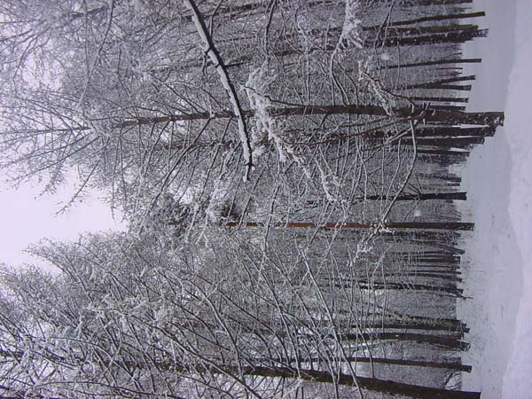
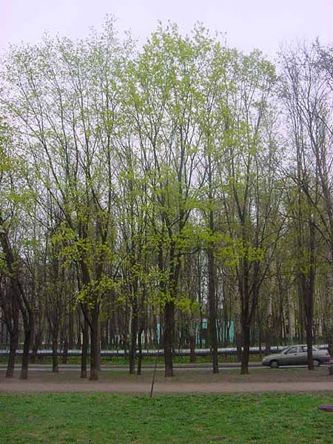
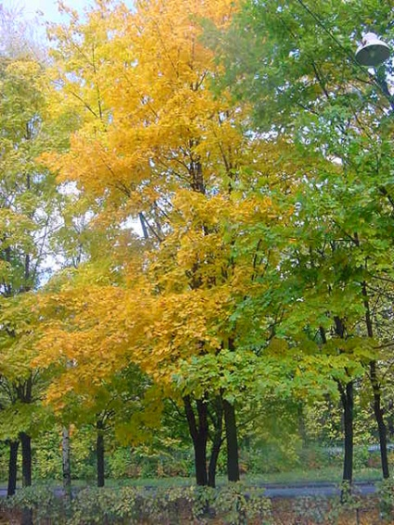
Подпиши названия времён года
______________________
____________________
____________________
_____________________

Slide 13
Успехов!

